Slide 1
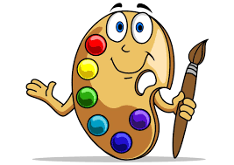
Artes visuales 2° BÁSICO

Slide 2
Actividad 4: “Figuras humanas”

Slide 3
Desafío: Puedes armar una persona con plastilina.
1.- Dibuja y colorea una persona.
2.- Modela con plastilina a esa persona.
3.- ¿Qué te pareció tu figura? ¿Por qué?
MANOS A LA OBRA.

Slide 4
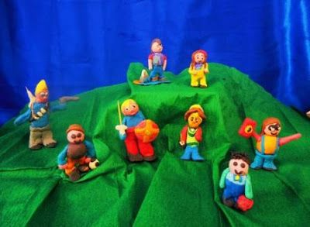
Lo lograste

